Slide 1
PERANCANGAN DIGITAL LEARNING PLATFORM
NOOR AINI
M3119067

Slide 2
Konten
01
Instansi
02
Kegiatan Magang
03
Perancangan Sistem
04
Demo

Slide 3
Profile Instansi
CV. Cipta Mandiri Solusindo
perusahaan konsultan IT
Perusahaan ini menyediakan beberapa service yaitu
Mengembangkan website yang user friendly dan mudah digunakan
Memiliki sistem informasi perusahaan yang terautomasi dan integrasi
Menyediakan jasa instalasi dan pemasangan jaringan network lan
Jasa penerbitan buku

Slide 4
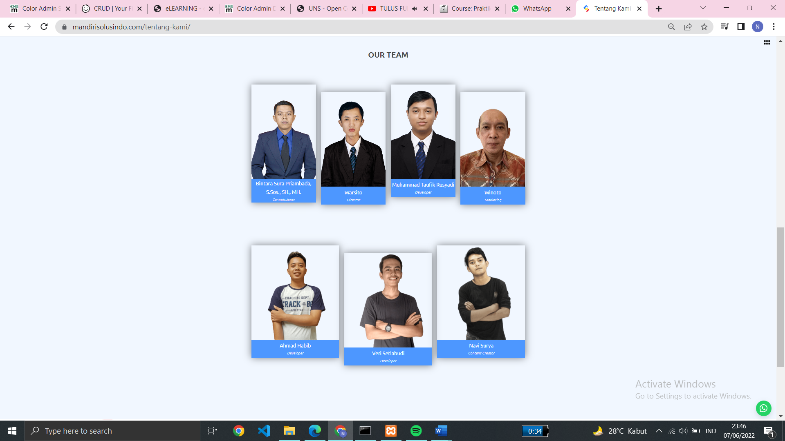
Struktur Organisasi

Slide 5
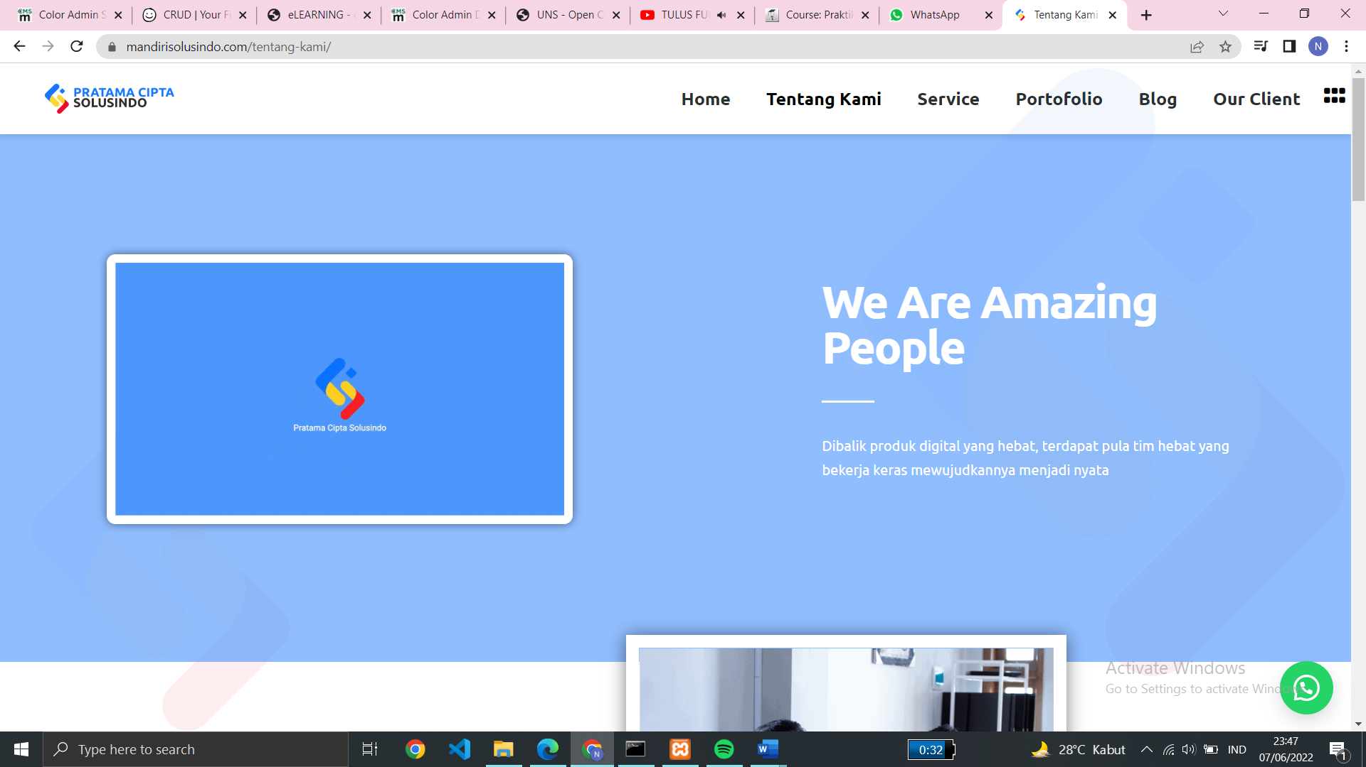
Website
https://mandirisolusindo.com/

Slide 6
Paparan Kegiatan
Instansi
Alamat
Periode
Durasi
On Site
Jl. Jeruk 2 No.26, Benowo, Ngringo, Kec. Jaten, Kabupaten Karanganyar, Jawa Tengah 57731
CV. Cipta Mandiri Solusindo
21 Februari 2022 dan berakhir tanggal 15 April 2022
Setiap hari selasa – kamis
Pukul 08.00 – 16.00 WIB
40 hari / 8 pekan

Slide 7
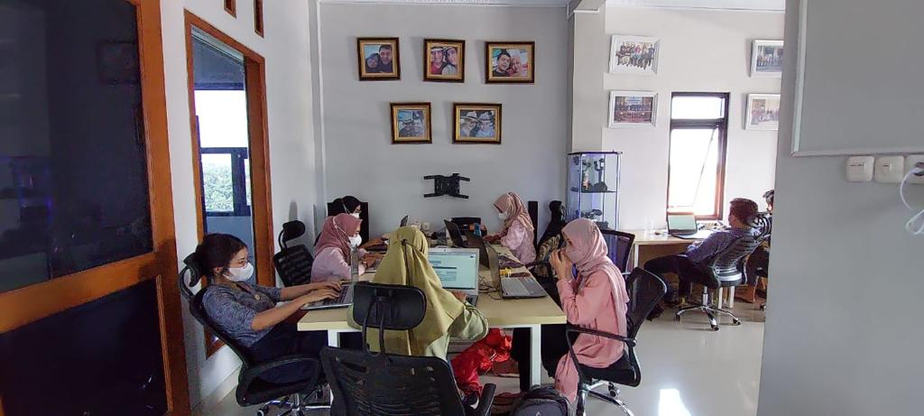
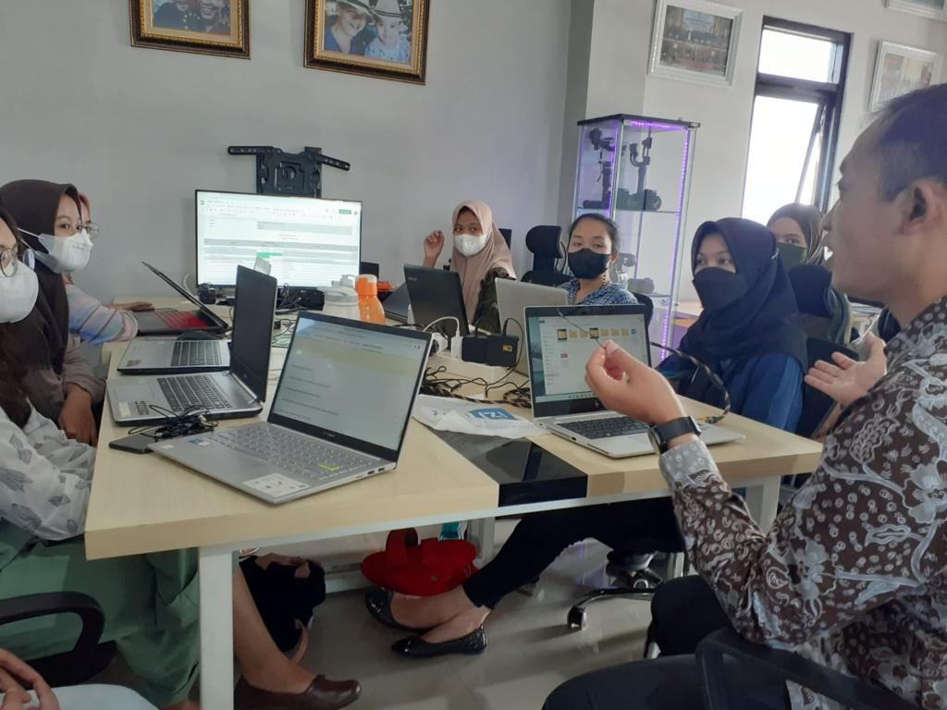
Dokumentasi Kegiatan

Slide 8
Perancangan Sistem

Slide 9
Deskripi Project
Digital Learning Platform E-Learning untuk belajar yang ditujukan untuk pelajar. Pada e-learning ini terdapat beberapa fitur yaitu, materi, diskusi, tugas, ujian dan juga presensi

Slide 10
Tujuan
Option A
Option B
Menganalisa dan membuat proses bisnis yang sedang berjalan sesuai dengan system yang akan dibangun
Option C
Option D
Membuat perancangan sistem digital learning platform
Mampu mengembangkan sistem informasi yang user friendly dan mudah digunakan

Slide 11
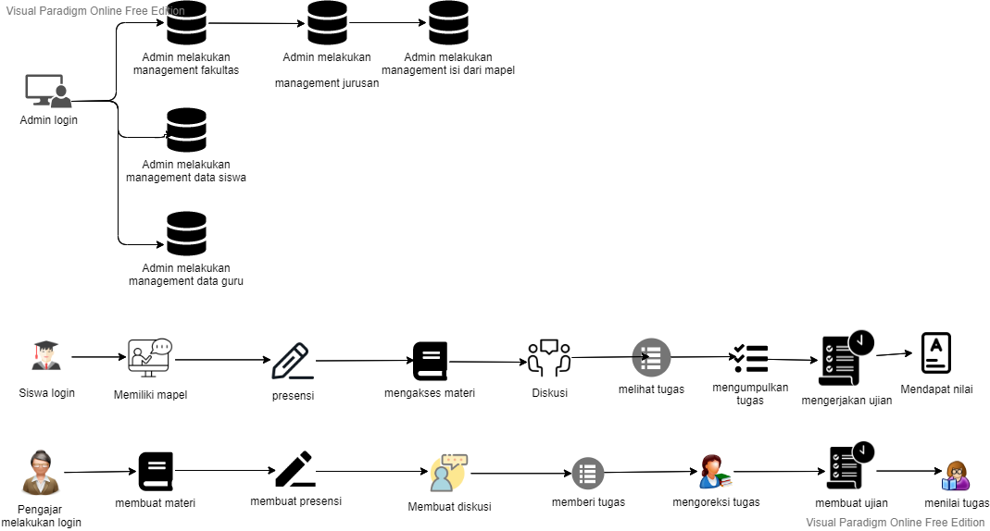
Proses Bisnis

Slide 12
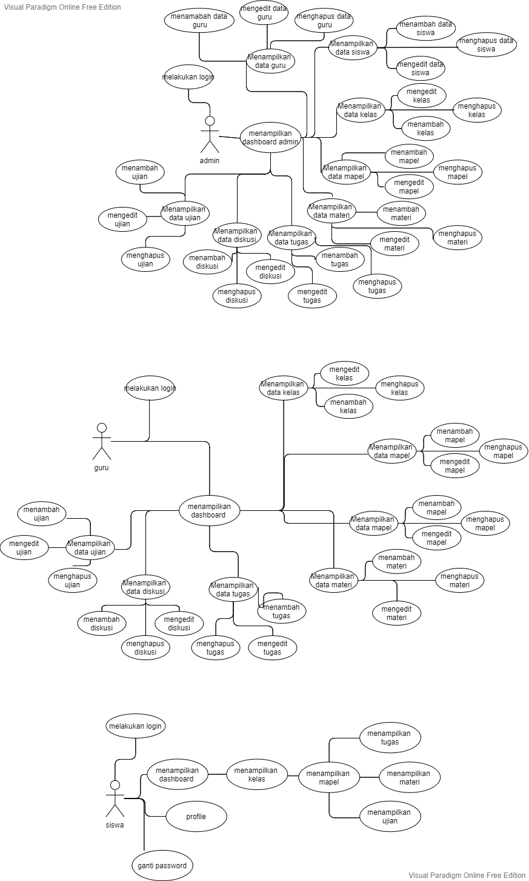
Use Case

Slide 13
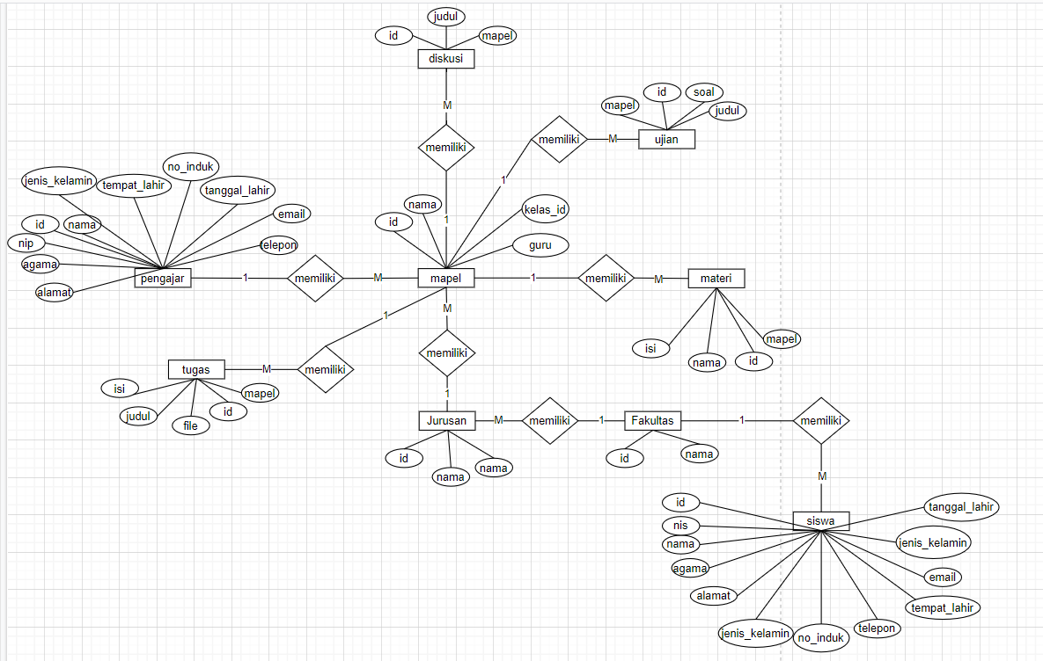
ERD

Slide 14
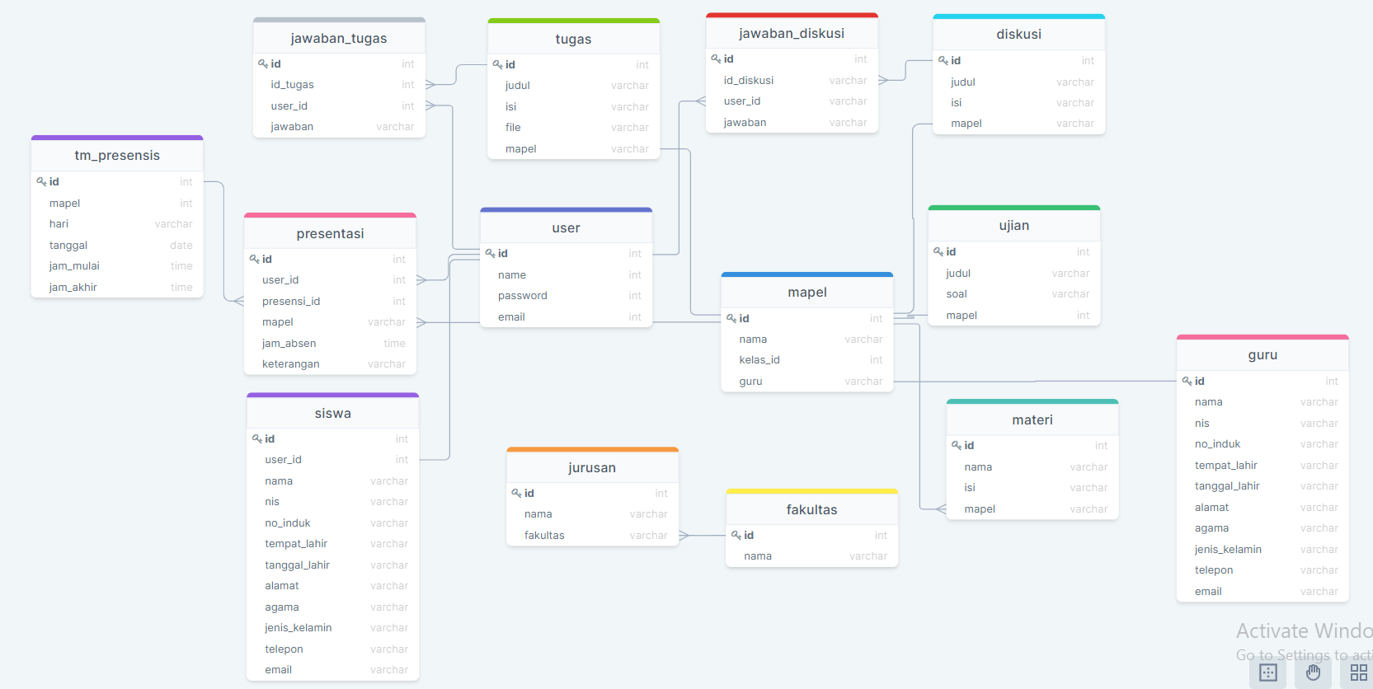
Relasi

Slide 15
DEMO

Slide 16
THANK YOU

